Slide 2
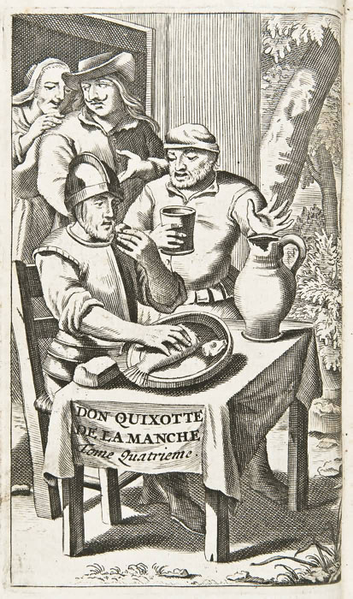
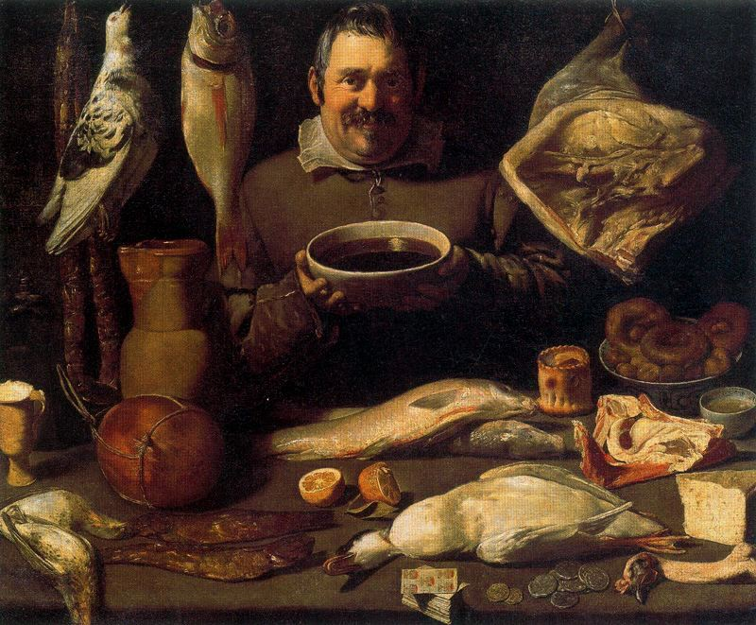
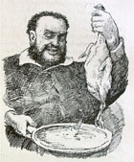
Intermedio (B1)
1. Estás de acuerdo con la frase: “Somos lo que comemos” ¿Lo qué comemos nos define? ¿comes sano? ¿cómo defines tu alimentación? Oral

Slide 3
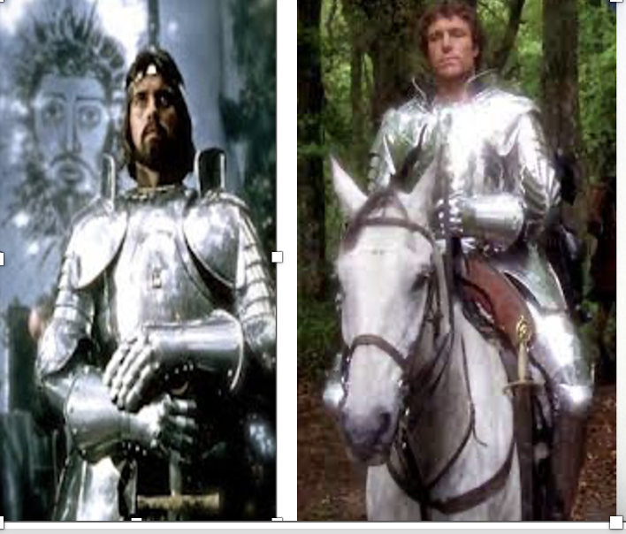
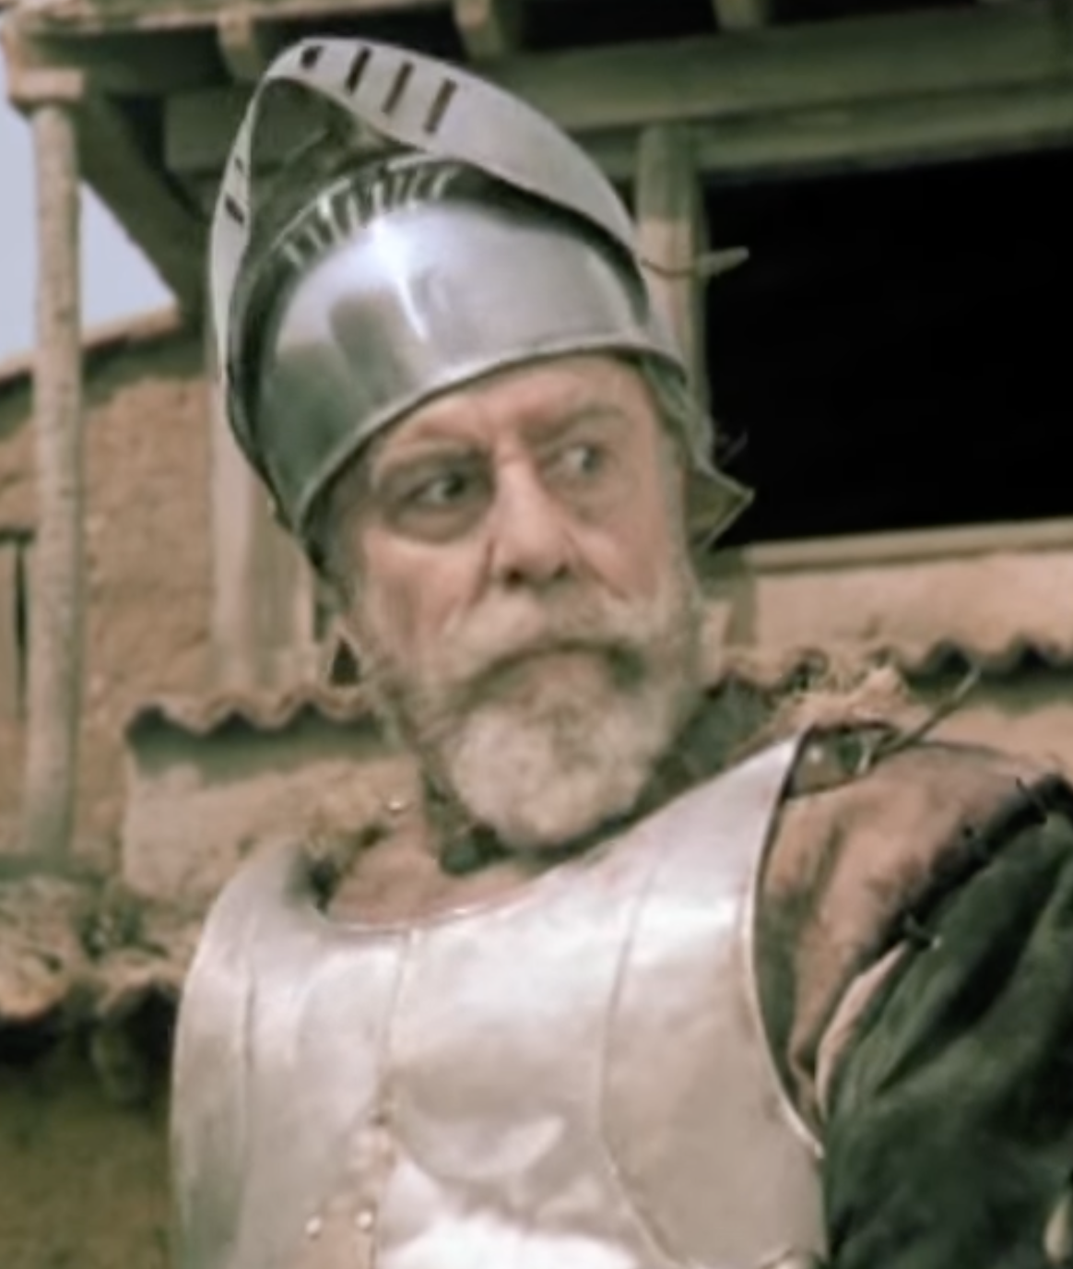
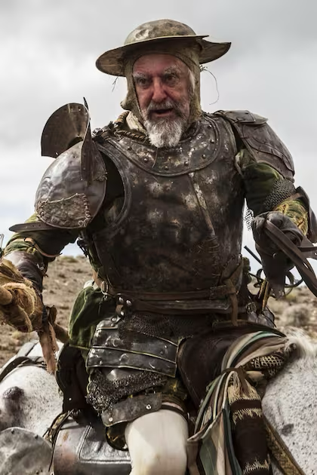
2. Qué diferencias encuentras en los siguientes caballeros, cómo los defines: Oral Son jóvenes, viejos, fuertes, débiles, valientes, cobardes, heroicos, ridículos Tienen armaduras brillantes, nuevas, viejas, descoloridas

Slide 4
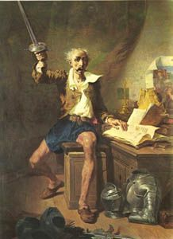
Texto1 (Capítulo 1)
En un lugar de la Mancha, de cuyo nombre no quiero acordarme, vivía no hace mucho un hidalgo de los de lanza ya olvidada, escudo antiguo, rocín flaco y galgo corredor. Consumían tres partes de su hacienda una olla con algo más de vaca que carnero, ropa vieja casi todas las noches, huevos con torreznos los sábados, lentejas los viernes y algún palomino de añadidura los domingos. El resto de ella lo concluían un sayo de velarte negro y, para las fiestas, calzas de terciopelo con sus pantuflos a juego, honrándose entre semana con un traje pardo de lo más fino.
Tenía en su casa un ama que pasaba de los cuarenta y una sobrina que no llegaba a los veinte, y un mozo de campo y cuadra que lo mismo ensillaba el rocín que tomaba la podadera. Frisaba la edad de nuestro hidalgo los cincuenta años. Era de complexión recia, seco de carnes, enjuto de rostro, gran madrugador y amigo de la caza. (Destino, Trapiello, 2015)

Slide 5
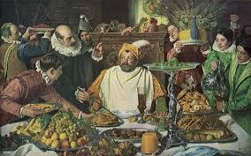
1. Selecciona en el texto 1, las palabras que se refieren a la comida, a la ropa, la descripción física y a las aficiones. Después busca su significado. Léxico
Comida: una olla…
Ropa: un sayo …
Descripción física:
Aficiones:

Slide 6
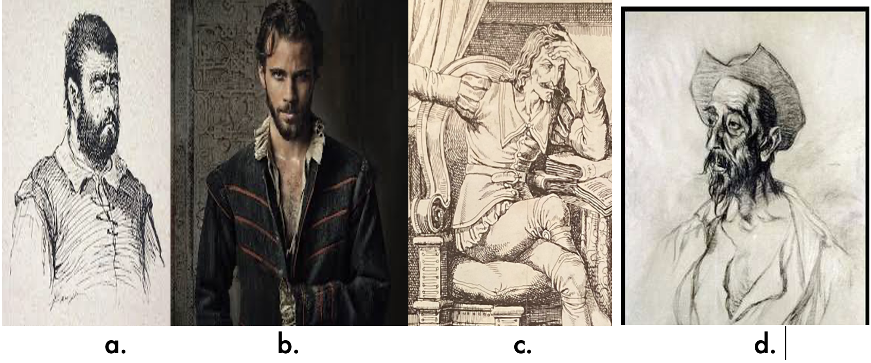
2. ¿A quién corresponde la descripción del texto?
Haz una descripción física de las ilustraciones las ilustraciones Escrita/oral

Slide 7
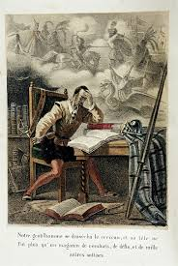
3. ¿A qué tiempo verbal pertenecen los verbos subrayados? ¿El texto es descriptivo o narrativo?
Relaciona las frases con su uso: Gramática
1. Vivía no hace mucho
2. Consumían tres partes de su hacienda
3. Frisaba la edad de nuestro hidalgo los cincuenta
años
4. Era de complexión recia
a. acciones habituales:
b. descripción en el pasado:
4. Tarea final. Rescribe el texto con tus palabras. Escrita
No recuerdo el nombre del lugar de la Mancha, donde vivía un señor antiguo….

Slide 8
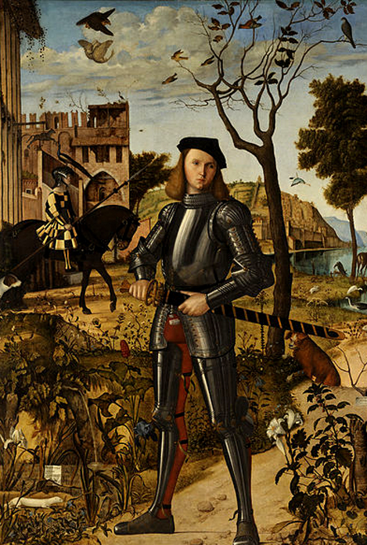
Texto 2 (intermedio B1)
1. ¿Qué diferencias encuentras con estos nombres de caballeros? Qué adjetivos te parecen más adecuados para definirlos Oral
Amadís de Gaula, Palmerín de Inglaterra, Belianís de Grecia; Lancelot del Lago… Don Quijote de la Mancha
Sonoro, gracioso, elegante, paródico, legendario, heroico, risible
2. ¿El origen de los caballeros también te resulta chocante?: Oral Gaula, Inglaterra, Grecia, Camelot… la Mancha

Slide 9
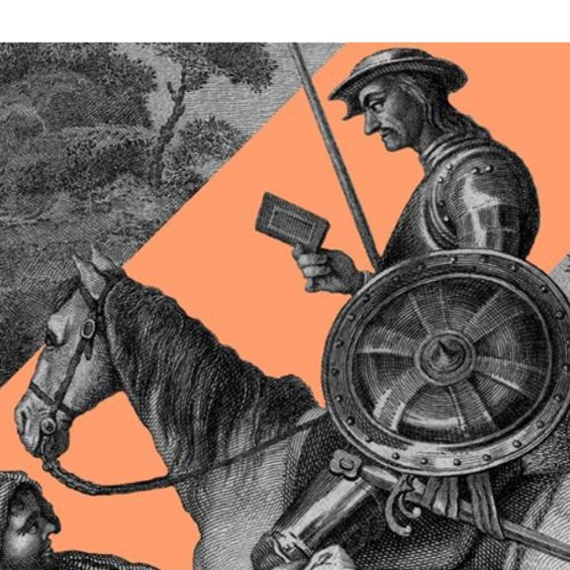
Texto 2 (B1)
Don Quijote fue a ver a su débil caballo, que a él le parecía mejor que Babieca, el caballo del Cid20. Tardó cuatro días en llamarlo Rocinante, nombre, en su opinión, elegante y musical, perfecto para el caballo de un caballero tan importante como él.
Nuestro hidalgo quiso también buscar un nombre para sí mismo. Después de pensar mucho durante ocho días, decidió llamarse don Quijote. Se acordó, entonces, de que el valiente Amadís21 se llamaba Amadís de Gaula. Y por esta razón, nuestro buen caballero quiso también acompañar su nombre y llamarse don Quijote de la Mancha.
Después de todo esto, solo le faltaba buscar una dama para enamorarse. Pensaba él que un caballero andante sin amores es un árbol sin hojas y sin fruto, un cuerpo sin alma.
Se decía don Quijote:
–Si yo me encuentro por ahí con un gigante y le gano en singular batalla, debo tener una dama a quien enviárselo como regalo.
Y parece que don Quijote había estado enamorado de una buena moza del Toboso, un pueblo vecino, aunque ella nunca lo supo. Se llamaba Aldonza Lorenzo. A don Quijote le pareció bien hacerla señora de sus pensamientos y buscarle un nombre elegante y musical, de princesa o gran dama. Y así, decidió llamarla Dulcinea del Toboso.

Slide 10
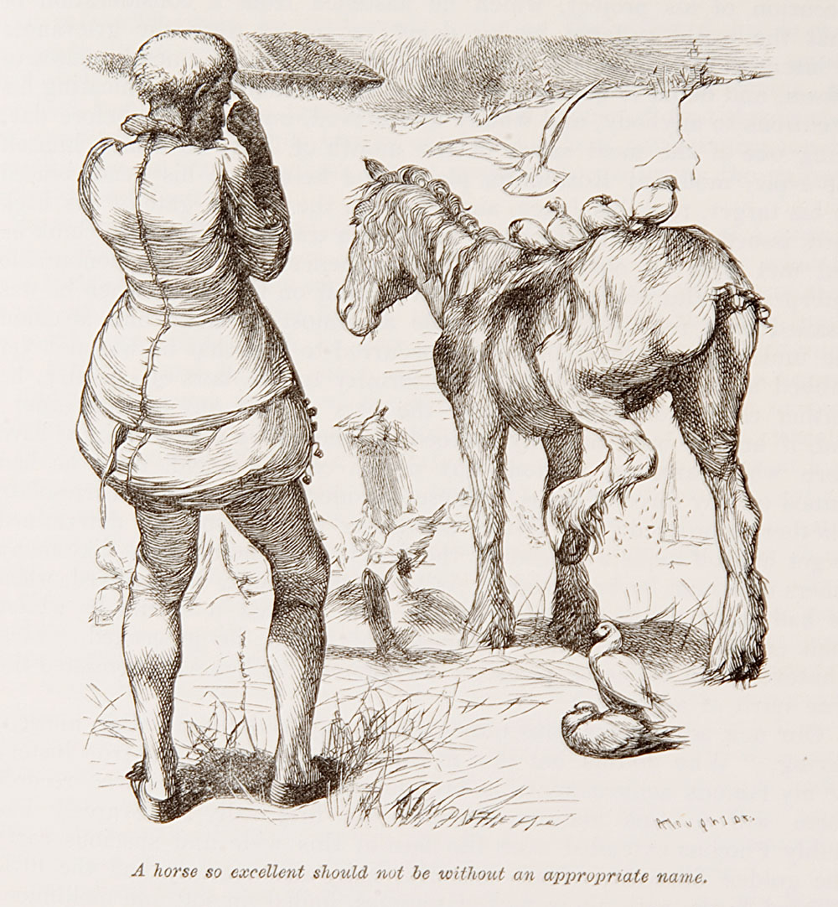
3. Escribe la secuencia de acciones de Don Quijote organizada con los siguientes conectores: En primer lugar, después, a continuación, finalmente. Escrita
En primer lugar, fue a ver a su débil caballo… Después….
4. Selecciona los verbos con su uso: Gramática
a. Acción pasada terminada y completada en un momento determinado: fue a ver…
b. Acción habitual no terminada o en desarrollo en el pasado: le parecía…
c. Acción pasada anterior a otra acción también en el pasado:

Slide 11
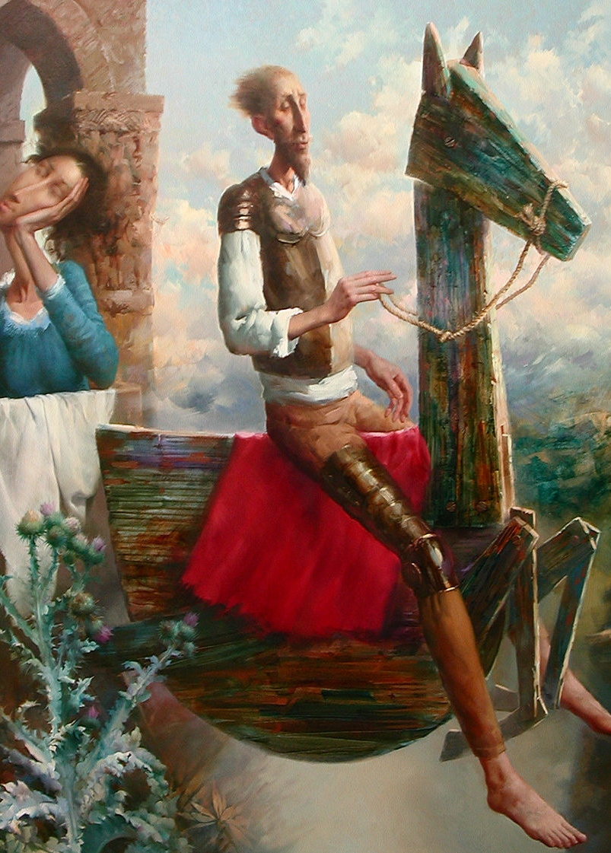
5. ¿Cómo le resulta el nombre de Rocinante a Don Quijote? ¿estás de acuerdo con él? Oral Rocinante viene de Rocín, que es un tipo de caballo que se utiliza para el trabajo del campo.
6. ¿Por qué piensa Don Quijote que un caballero debe estar enamorado? Oral/ escrita
7. ¿Qué le piensa regalar a su enamorada en una singular batalla? Oral/ escrita
8. Con la información del texto, ¿qué sabemos de Dulcinea? Oral/ escrita

Slide 12
Texto 3 (intermedio B1)
La primera salida de Don Quijote no termina bien, acaba molido a palos y queda tirado en el suelo, hasta que un labrador vecino suyo lo encuentra en medio del camino. Don Quijote no puede levantarse debido a los golpes que ha recibido y delira con sus historias de caballeros. Confunde al pobre labrador con un personaje de un conocido romance.
El labrador estaba muy sorprendido al escuchar las locuras de Don Quijote. Con cuidado, le quitó la visera del casco, que estaba rota por los golpes, y le limpió la cara, que estaba llena de polvo. En cuanto terminó de limpiarlo, lo reconoció y le dijo: —Señor Quijana (porque ese era su nombre cuando estaba cuerdo y era un hombre tranquilo), ¿quién le ha dejado en este estado? —Usted debe saber, señor don Rodrigo de Narváez —respondió don Quijote—, que la hermosa Jarifa que mencioné antes es ahora la famosa Dulcinea del Toboso. Por ella he hecho, hago y haré las hazañas de caballeros más increíbles de la historia del mundo. —¡Por favor, señor, escúcheme! —dijo el labrador—. Yo no soy don Rodrigo de Narváez, ni el marqués de Mantua. Soy Pedro Alonso, su vecino. Y usted no es un personaje de leyenda; usted es el señor Quijana. —Yo sé quién soy —respondió don Quijote—, y sé que puedo ser no solo esos que he dicho, sino todos los grandes héroes de la historia juntos. Porque mis aventuras serán mucho más importantes que las de todos ellos.

Slide 13
1. Relaciona cada palabra con su campo semántico o contexto, puede coincidir en el mismo campo Léxico
1. labrador, 2. visera, 3. casco, 4. polvo, 5. cuerdo, 6. hazañas, 7. leyenda, 8, héroes a. cubrir , b. campo, c. valiente, d. mito, e. cabeza , f. tierra, g. psicología, h. aventuras,
2. Relaciona cada palabra del texto con su sinónimo: Léxico
a. sorprendido, b. locuras, c. limpiar, d. cuerdo, e. hazañas, f. vecino, g. famosa, h. importantes
1. conocida, 2. acciones importantes y valientes, 3. quitar la suciedad, 4. persona que vive cerca 5. con buen juicio, 6. asombrado, 7. disparates, 8. relevantes
3. Completa las frases con las siguientes palabras: Léxico casco, polvo, cuerdo, visera, hazañas
1. Don quijote no parece muy __________ 2. Los caballeros son famosos por sus ________ 3. Para cubrir o proteger los ojos se utiliza una__________ 4. Cuando la tierra está muy seca se levanta mucho __________ 5. Para protegerse la cabeza los caballeros llevan __________

Slide 14
4. Escucha el audio y completa, comprueba con el texto del inicio. Audio
El labrador 1. estaba muy sorprendido al escuchar las locuras de Don Quijote. Con cuidado, 2. le quitó la visera del casco, que estaba rota por los golpes, y 3. le limpió la cara, que 4. estaba llena de polvo. En cuanto terminó de limpiarlo, 5. lo reconoció y le dijo: —Señor Quijana (porque ese 6. era su nombre cuando estaba cuerdo y era un hombre tranquilo), ¿quién 7. le ha dejado en este estado? —Usted debe saber, señor don Rodrigo de Narváez —respondió don Quijote—, que la hermosa Jarifa que mencioné antes es ahora la famosa Dulcinea del Toboso. Por ella 8. he hecho, hago y haré las hazañas de caballeros más increíbles de la historia del mundo. —¡Por favor, señor, escúcheme! —dijo el labrador—. Yo no soy don Rodrigo de Narváez, ni el marqués de Mantua. Soy Pedro Alonso, su vecino. Y usted no es un personaje de leyenda; usted es el señor Quijana. —9. Yo sé quién soy —respondió don Quijote—, y sé que puedo ser no solo esos que he dicho, sino todos los grandes héroes de la historia juntos. Porque mis aventuras 10. serán mucho más importantes que las de todos ellos.

Slide 15
5. Corrige los errores en las siguientes frases: Gramática
1. Le limpió la cara, que estuvo llena de polvo
2. - Señor Quijana (porque ese fue su nombre cuando estuvo cuerdo y fue un hombre tranquilo
3. ¿Quién le dejaba en este estado? Preguntó Pedro Alonso
4. —Usted debe saber, señor don Rodrigo de Narváez —respondía don Quijote
Por ella he hecho, haré y hacía
6. Completa las oraciones con los verbos en pasado y luego explica tu elección para elegir un tiempo de pasado Gramática
1. El labrador (estar) __________ muy sorprendido
2. La visera (estar) __________ rota
3. La hermosa Jarifa que (mencionar) __________ antes es ahora la famosa
Dulcinea del Toboso.
4. En cuanto (terminar)_________________ de limpiarlo, lo (reconocer) ___________ y
le (decir)
5. Don Quijote no (poder)________levantarse debido a los golpes que (recibir) _______

Slide 16
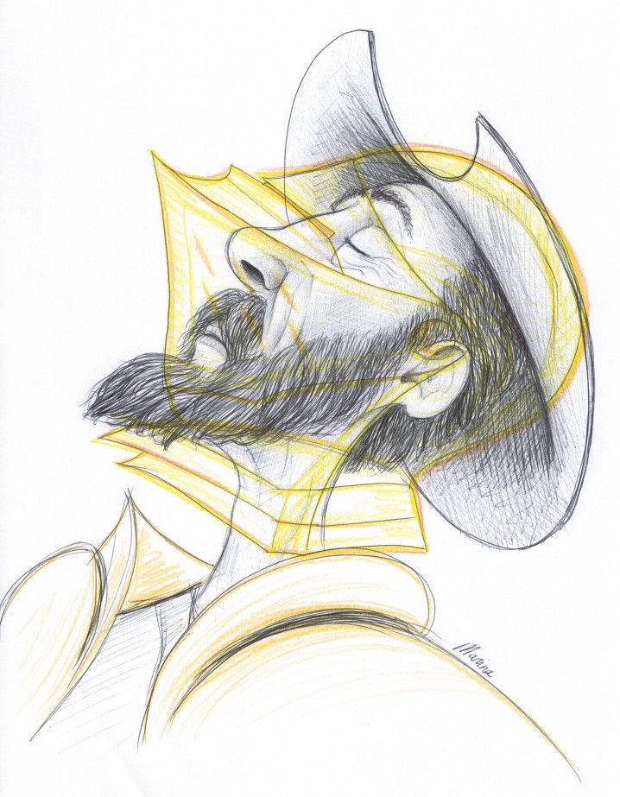
7. Responde a las siguientes preguntas explicando y justificando tu respuesta: Oral/ escrita
¿Cómo termina la primera salida de Don Quijote?
¿Por qué no puede levantarse?
¿A quién confunde Don Quijote y con quién?
¿Qué hace el labrador cuando lo encuentra?
¿Cómo reacciona el labrador ante lo que dice Don Quijote?
¿Cómo explicas la respuesta final de Don Quijote?
8. Resume con tus palabras las acciones del texto utilizando los siguientes verbos y organizando el texto con los conectores adecuados: Escrita encontrar, sorprender, limpiar, reconocer, preguntar, confundir, responder, afirmar

